Slide 1
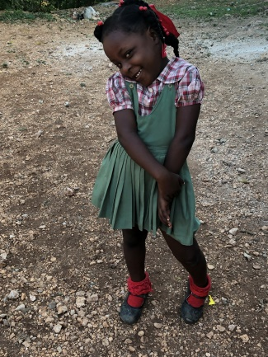
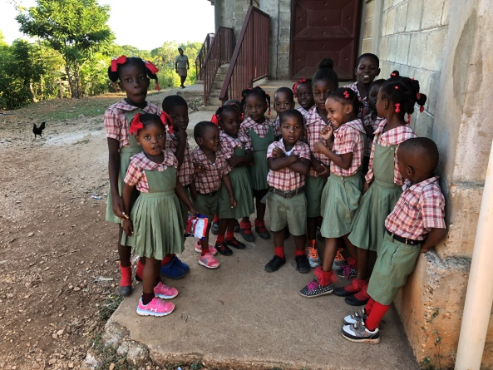
École Nouvel Horizon de Duverger
Rêver grand, aller loin

Slide 2
Rencontre du 09 Novembre 2020
AGENDA
Mot de Bienvenue (MB)
Bilan et Actualités (RB/MB)
Financement & Pérennité (RB/RC)
Mise à jour Plan Stratégique (YS)
Lancement nouveau Site Web (YS)
Jazzy-Konpa 2021: 8ème édition (AA)
Questions et mot de la fin

Slide 3
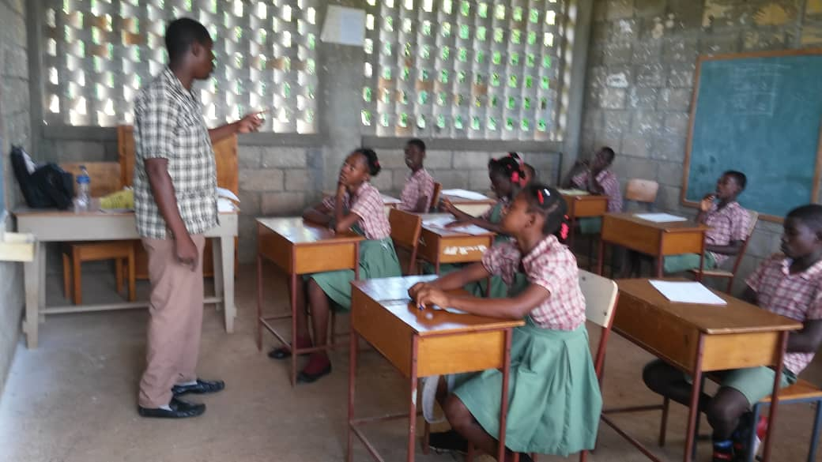
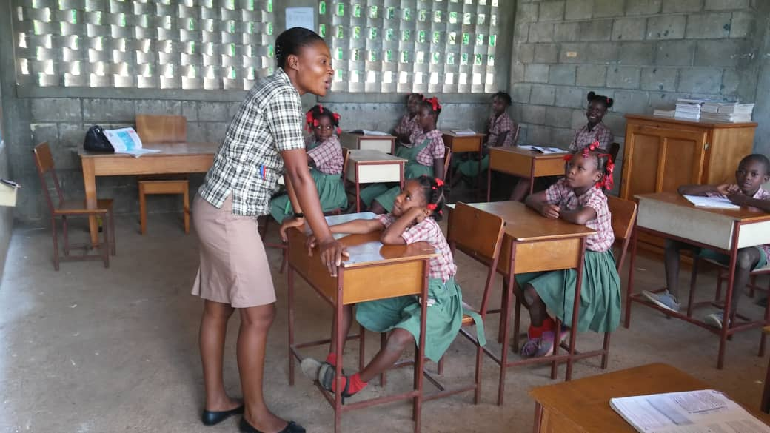
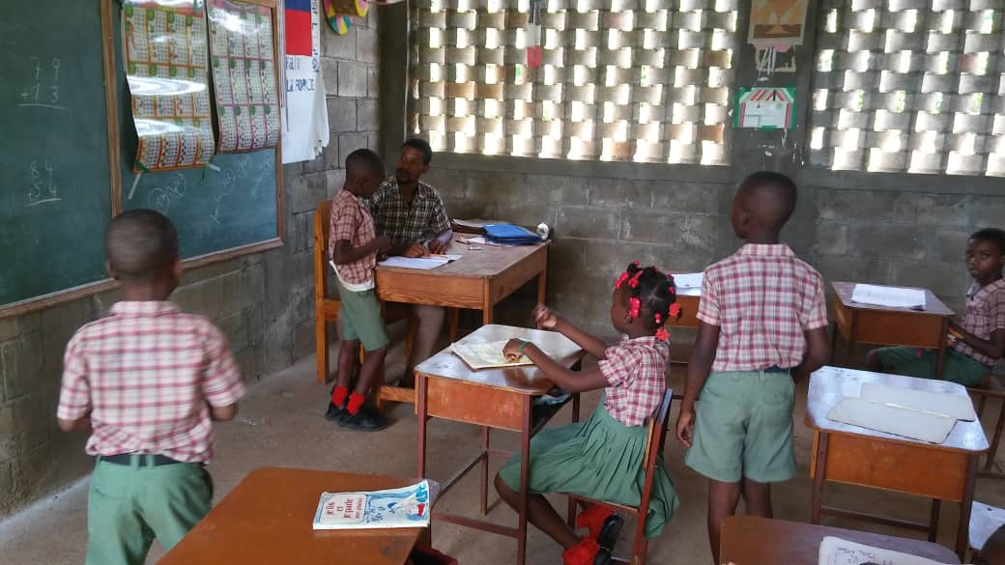
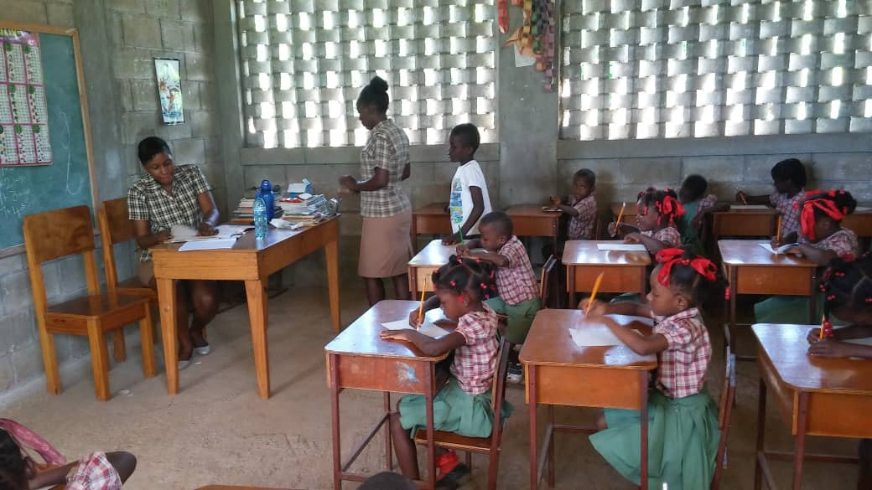
École Nouvel Horizon de Duverger
Un début d’année bien démarré, malgré la pandémie……..
Notes:
Couverture et introduction

Slide 4
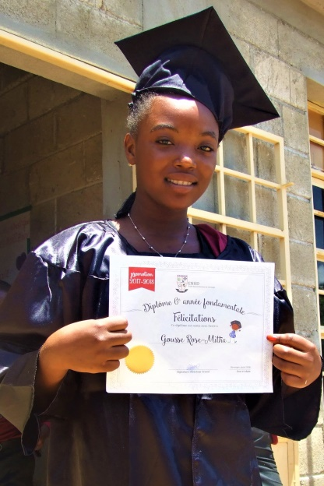
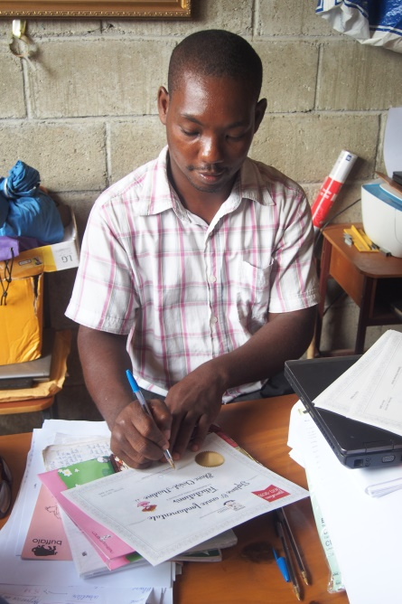

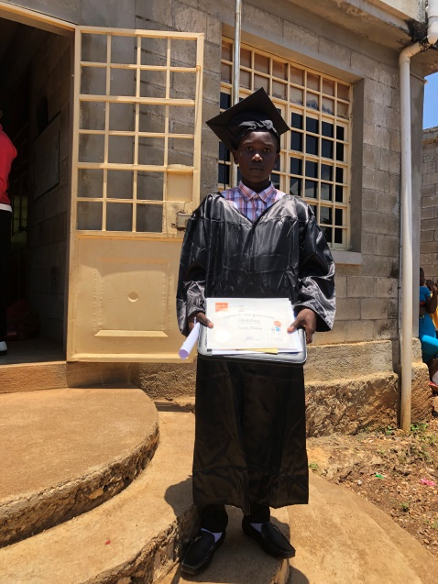
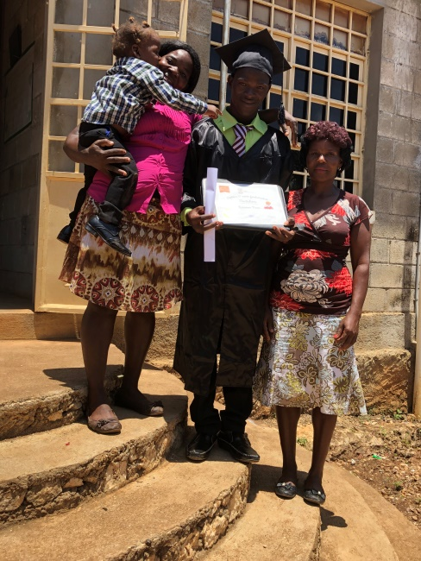
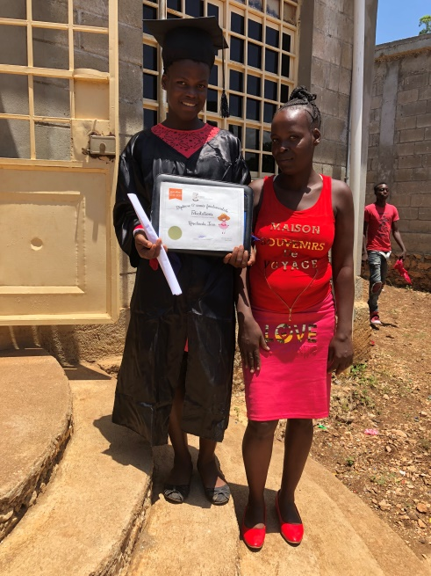
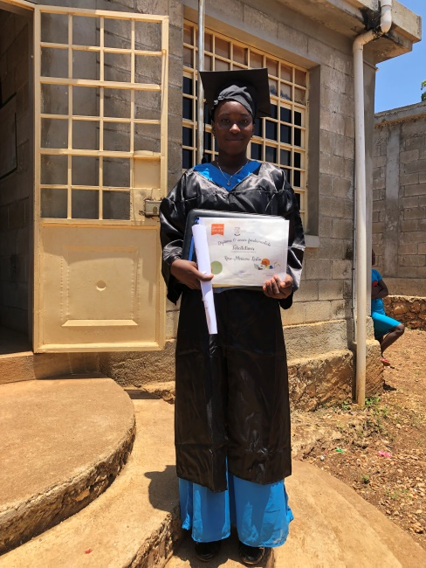
Merci à tous, de nous donner l’espoir…

Slide 5
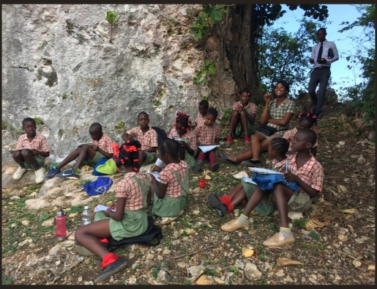
2019-2020: Bilan et actualités
Actualités pédagogiques
Près de 100 élèves inscrits de maternelle à 6ème année;
Classe d’éveil de la petite enfance fonctionnelle toute l’année;
3ème cohorte de gradués de l’École Nouvel Horizon;
Taux de réussite en fin d’année de près de 93%;
Trois (3) Sorties Éducatives organisées avec chaque classe;

Slide 6
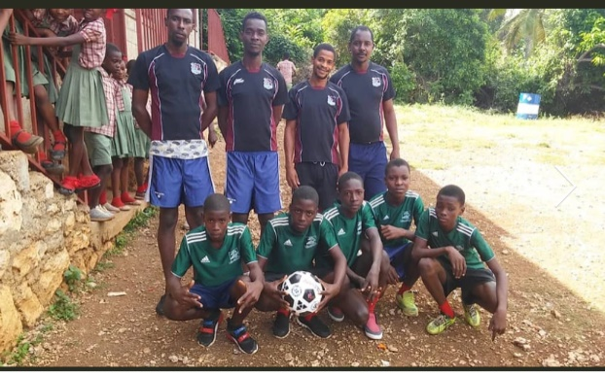
2019-2020: Bilan et actualités
Actualités pédagogiques
Cours d’arts plastiques: succès continu;
Formation aux professeurs: Enseignement du Français langue seconde;
Championnat intra scolaire de soccer: très apprécié de tous;

Slide 7
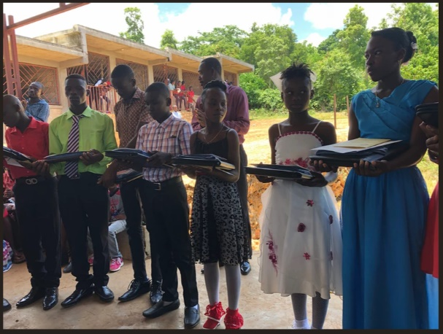
Graduation et remise des bulletins
A cause de la pandémie de covid-19:
Fin année scolaire 2019-2020: 2 octobre
Remise des bulletins pour l’ensemble des élèves: 9 octobre 2020
Remise des diplômes et cérémonie de graduation pour la 3ème cohorte de finissants: décembre 2020.

Slide 8

2019-2020: Bilan et actualités
Les infrastructures
Maison ANKRAJ: Fonctionnement sans problème. On y a accueilli des professeurs additionnels durant l’urgence sanitaire;
Système électrique: Rien à signaler, fonctionnement efficace;
Problème d’écoulement d’eau dans le bâtiment administratif: corrigé temporairement, solution finale à implanter;
Entretien cour d’école, mobilier scolaire, etc….: effectué en fin d’année.

Slide 9
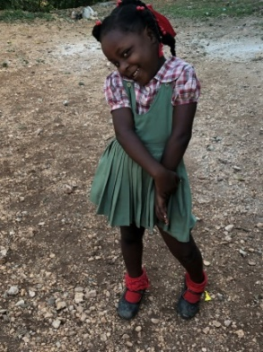
2019-2020: Bilan et actualités
Point de vue Administratif
Le conseil d’administration de 13 membres a tenu (5) rencontres depuis la dernière assemblée générale;
Les comités de travail du conseil ont été très actifs durant toute l’année:
  Comité pédagogique
  Comité marketing
  Comité technique
  Comité Pérennité

Slide 10
2019-2020: bilan de l’année
Les activités de financement

Slide 11
2019-2020: bilan de l’année
Affectation des dépenses

Slide 12
Vers la pérennité
FOND de PÉRENNITÉ NOUVEL HORIZON de DUVERGER (FPNHD)
Objectif:
Assurer un financement stable et à long terme des opérations de l’école et réduire la dépendance vis-à-vis des activités de financement annuelles.
Comment:
Organiser une campagne majeure de financement pour constituer un fonds qui sera géré de telle sorte à préserver le capital à perpétuité.
LANCEMENT OFFICIEL: PRINTEMPS 2021
FOND de PÉRENNITÉ NOUVEL HORIZON de DUVERGER (FPNHD)

Slide 13
2019-2020: Bilan et actualités
Actualités villageoises
Aucun cas de Covid-19 diagnostiqué jusqu’à présent;
Beaucoup de pluie depuis le printemps jusqu’au début de l’automne;
Pas trop d’impact de la saison cyclonique;
Les récoltes de décembre – janvier: c’est prometteur!

Slide 14
LES CONGÉS SOLIDAIRES
2019-2020
Aucune visite de congé solidaire à Duverger en 2019-2020

Slide 15
Plan Stratégique / Nouveau Site Web
Yvon

Slide 16
Plan stratégique
Trois grands axes stratégiques
  Consolider les acquis / Assurer la pérennité
  Compléter les projets en chantier
  Initier les projets prioritaires identifiés
OÙ EN SOMMES-NOUS?

Slide 17
Plan stratégique
Consolider les acquis / Assurer la pérennité
  Formalisation du cadre administratif 1: en cours
  Préparation d’un bilan continu des activités 1
  Support au corps professoral 1
  Consolidation du programme alimentaire 2
  Création d’un poste de gérance 2

Slide 18
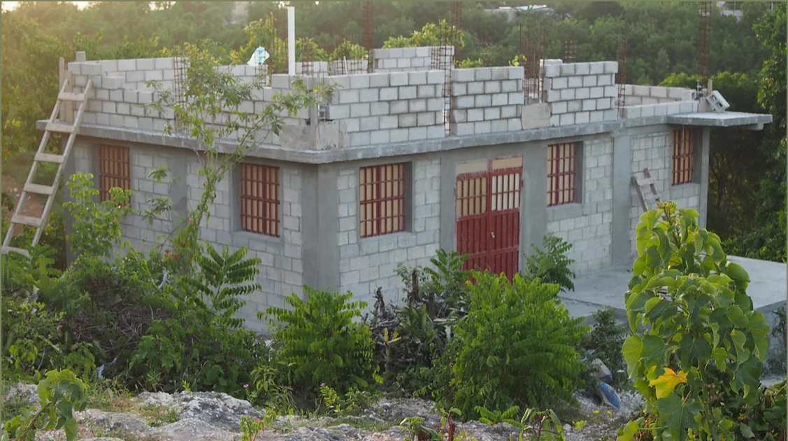
Plan stratégique
Compléter les projets en chantier
  Plan d’électrification des infrastructures 1
  Achèvement de la construction de la maison Ankraj 5: en cours
  Aménagement de la cour d’école 3

Slide 19
Plan stratégique
Initier les projets prioritaires identifiés
  Comité de parents 1
  Aide aux devoirs 1
  Alphabétisation des adultes 2
  Fermeture des fenêtres 2 : En cours
  Programme de musique 5
  Programme de responsabilité citoyenne 5
  Programme formel d’éducation physique 5: en cours

Slide 20
Dévoilement nouveau site web: projetnouvelhorizonduverger.org

Slide 21
Alerte
JAZZY - KONPA 2021

Slide 22





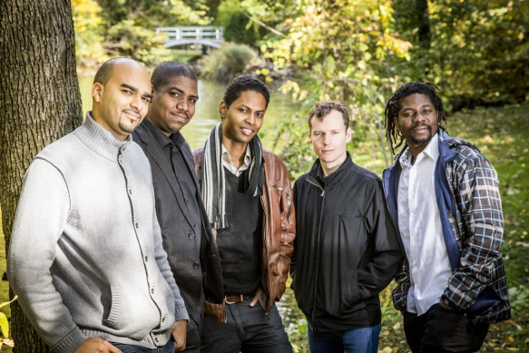
Évènement annuel qui permet aux amis de Duverger de se rencontrer dans un cadre festif et dont tous les profits sont versés directement au projet.
Éditions 2013- 2019
Pour 2019: MAKAYA:
Les Jeunes pour Duverger

Slide 23
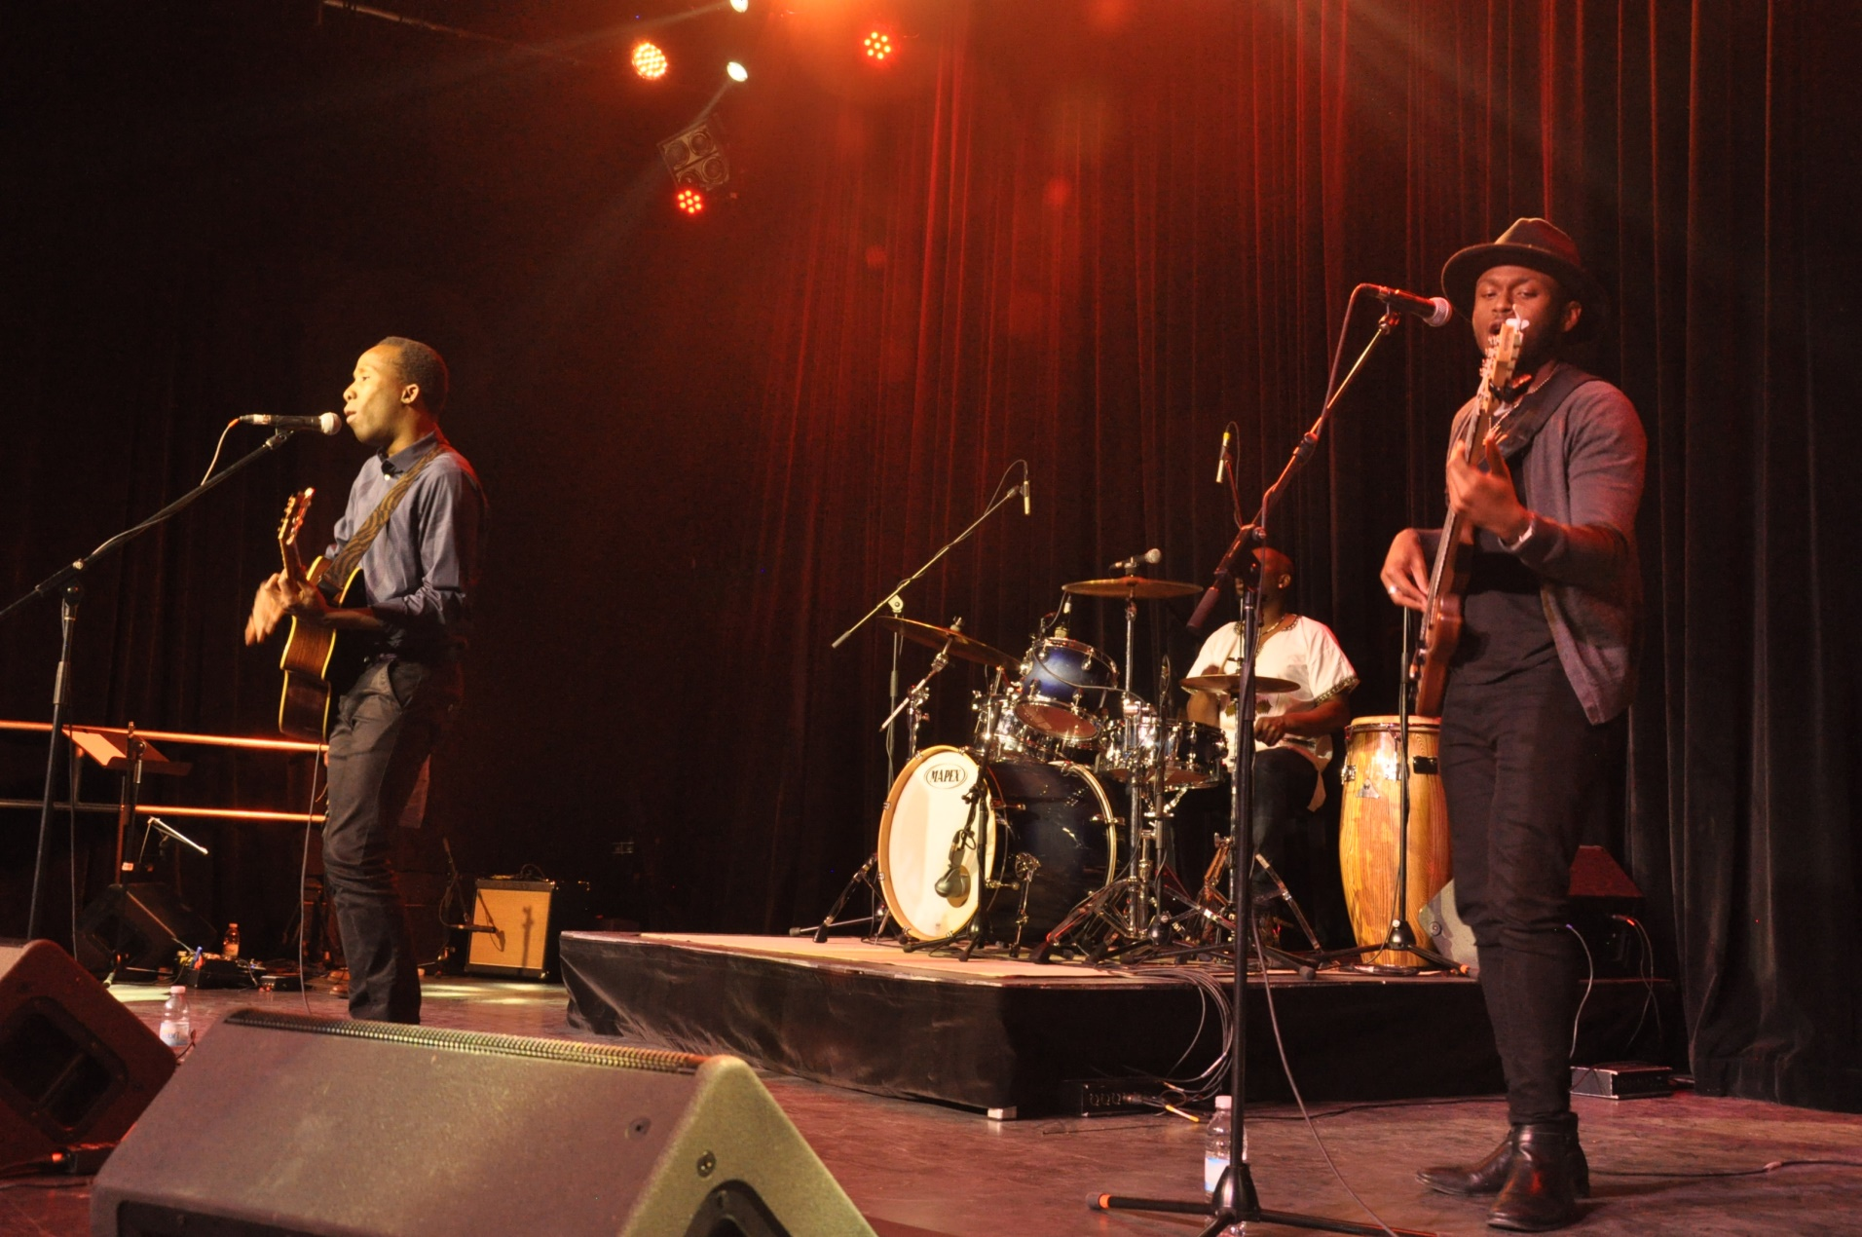
Pour 2021: RETOUR de BELO
En concert pour Duverger

Slide 24
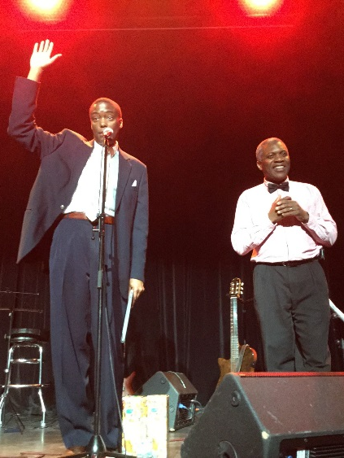
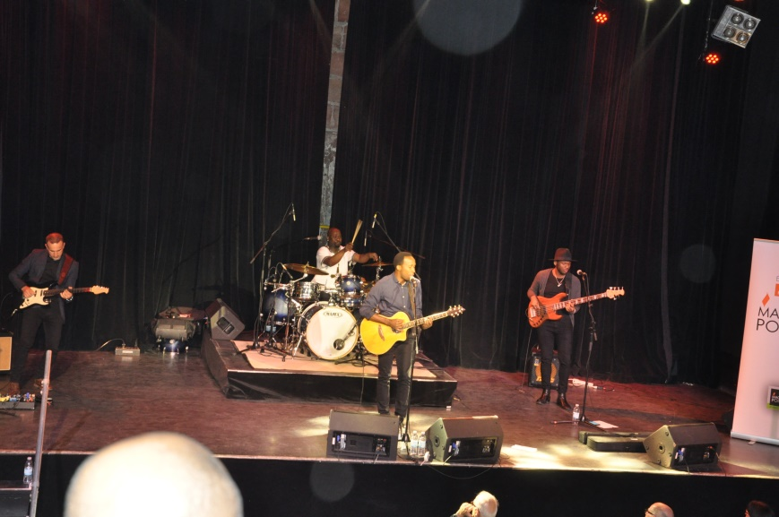
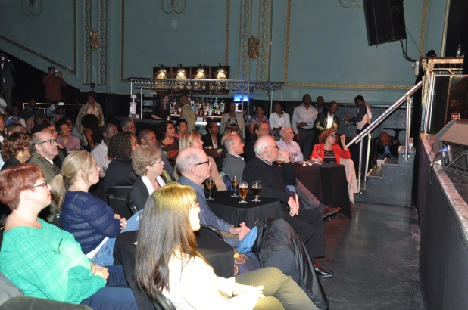
Date tentative: 1 mai 2021
$ 50, billet régulier
$125, billet VIP, boisson et reçus d’impôt
Animation
Belo :concert pour Duverger
Billets sont disponibles bientôt

Slide 25
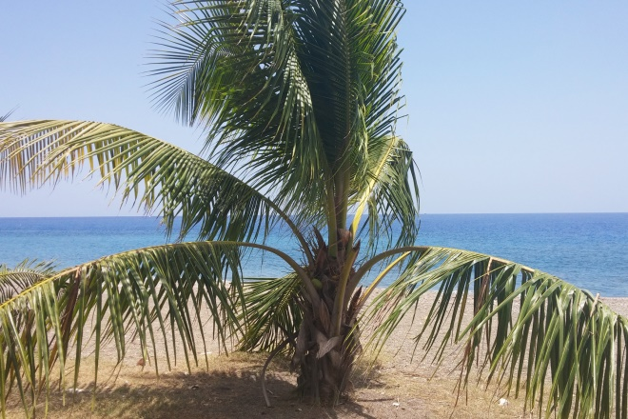
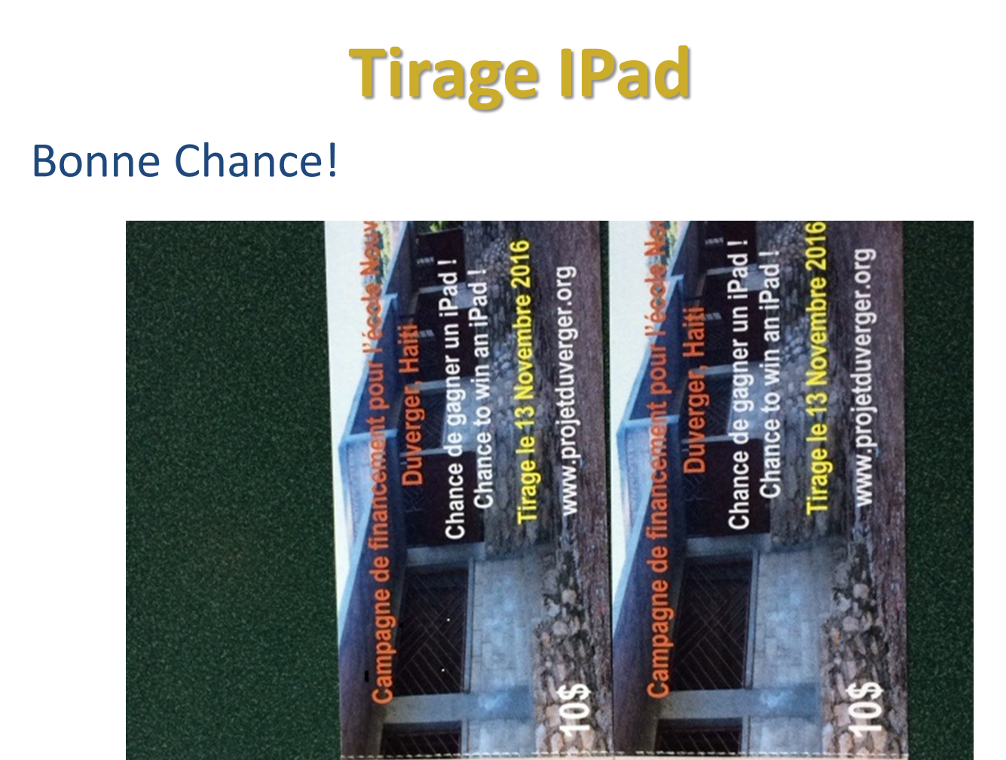
Le 20 décembre 2020
Procurez vous vos billets
Tél.:
514-269-3895

Slide 26
Merci aux donateurs corporatifs de la dernière année:
MAGNUS POIRIER
SOSAKA
FILLES D’ISABELLE
AREQ
GROUPE STRUCTURA
FMEF
École La Mosaïque
École Val-des-arbres
École John Fisher
Projet Eldorado (FED)

Slide 27
Merci de votre support;
Merci de votre engagement
Merci de continuer à croire au pouvoir de l’éducation!
www.projetnouvelhorizonduverger.org

Slide 28
QUESTIONS? www.projetnouvelhorizonduverger.org

